Slide 1
Модуль управления каталогом товаров
Курсовая работа · Python / FastAPI / SQLite
Товары, категории,
цены и остатки
К
Чемоданов Никита Сергеевич · ИПо-41
Разработка программных модулей
Руководитель: Колпащиков Кирилл Александрович · Киров, 2026
МФЮА · Учебный проект · 2026
01 / 08
Notes:
Представиться, назвать тему и цель. Автор: Чемоданов Никита Сергеевич, группа ИПо-41. Это действующее локальное приложение, а не внедрённая промышленная система.

Slide 2
Цель и задачи
Менеджер ведёт ассортимент через браузер
01 Данные
02 Поиск
03 Корректность
Создавать и изменять товары
и категории, просматривать карточки.
Отбирать по названию, категории,
цене и наличию; сортировать.
Проверять ввод, уникальность
и связи; подтверждать удаление.
МФЮА · Учебный проект · 2026
02 / 08
Notes:
Пояснить границы: товары и категории, без оплаты и доставки. Поиск и фильтры можно комбинировать; остаток — текущее число, не журнал склада.

Slide 3
Модель данных
Одна категория — много товаров
КАТЕГОРИЯ
ТОВАР
id — первичный ключ
Название — уникальное
Описание
1 : N
id · category_id · название
Уникальный артикул
Цена в копейках · остаток
Даты создания и изменения
МФЮА · Учебный проект · 2026
03 / 08
Notes:
Объяснить идентификаторы и внешний ключ. Цена в копейках исключает float, количество неотрицательно. Категория с товарами не удаляется. Иерархия категорий не реализована.

Slide 4
Как устроено приложение
HTML и JSON API используют общие правила
Браузер
FastAPI
catalog.py
SQLite
→
→
→
Формы и страницы
HTML / JSON
Проверки и операции
SQLAlchemy / Session
Входные схемы → ограничения моделей → ограничения базы
МФЮА · Учебный проект · 2026
04 / 08
Notes:
Проследить запрос: страница или API вызывает catalog.py. SQLAlchemy работает с SQLite. После успешного POST выполняется 303 и GET. При конфликте транзакция откатывается.

Slide 5
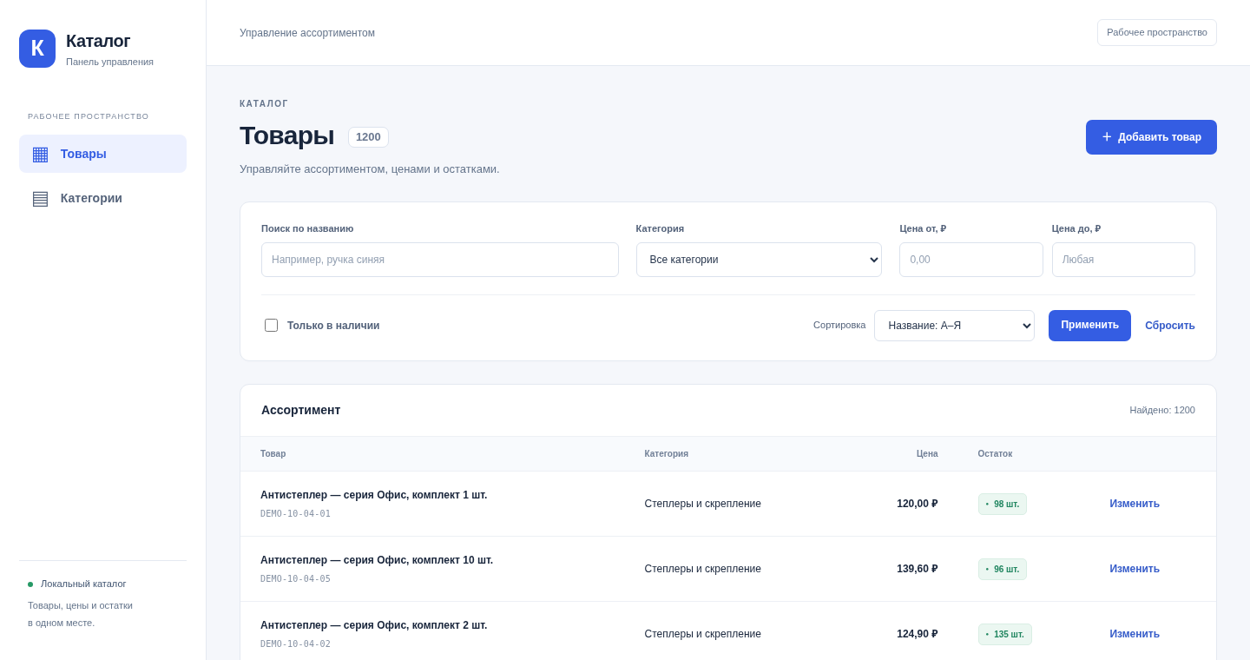
Веб-интерфейс
Поиск, фильтры и пагинация; адаптивные формы
• Товары и категории
• Поиск и фильтры
• Карточки и формы
• Подтверждение удаления
МФЮА · Учебный проект · 2026
05 / 08
Notes:
Показать реальный список. Фильтры применяются вместе, сохраняются в URL и ссылках страниц. Подчеркнуть, что интерфейс использует локальные стили и основные формы работают без JavaScript.

Slide 6
Демонстрационный ассортимент
Синтетические данные для функциональной демонстрации
1200
12
133
120
товаров
категорий
без наличия
страниц
Резервная копия → одна транзакция → без перезаписи записей
Команда: python -m scripts.seed_demo
МФЮА · Учебный проект · 2026
06 / 08
Notes:
1200 товаров в 12 категориях. Цены и остатки условные. Загрузчик сохраняет backup, пропускает существующие артикулы, добавляет недостающее одной транзакцией. Повторный запуск не возвращает изменённую цену к исходной.

Slide 7
Проверка результата
154 автоматических теста; реальные браузерные сценарии
35
81
31
7
База данных
JSON API
HTML
Загрузчик
14 сценариев интерфейса + 6 проверок большого каталога
Исправлены переполнение мобильной страницы и выравнивание таблицы.
Отдельно проверены повторная загрузка, откат и резервная копия WAL.
МФЮА · Учебный проект · 2026
07 / 08
Notes:
Проверки базы, API, HTML и загрузчика. Отдельно 14 сценариев интерфейса и 6 на большом наборе. Есть одно известное предупреждение TestClient/HTTPX. Число проверок не означает отсутствие всех ошибок и не заменяет нагрузочное тестирование.

Slide 8
Результат и развитие
Согласованные функции каталога реализованы
РЕАЛИЗОВАНО
НАПРАВЛЕНИЯ РАЗВИТИЯ
Товары и категории
Карточки, поиск, фильтры
Проверка ввода и целостности
Воспроизводимые тесты и данные
Роли пользователей
История движения остатков
Миграции схемы
Многопользовательские проверки
МФЮА · Учебный проект · 2026
08 / 08
Notes:
Завершить перечислением результата. Обозначить отсутствие авторизации, миграций и журнала остатков. Дальнейшее развитие — роли пользователей, история операций и проверка одновременной работы. Приступить к короткой живой демонстрации.

